Slide 1
7장. 딥러닝을 위한 고급 도구
A팀 김아름 안규호 오정은 이재홍 황유현

Slide 2
7.1 Sequential 모델을 넘어서:
케라스의 함수형 API

Slide 3
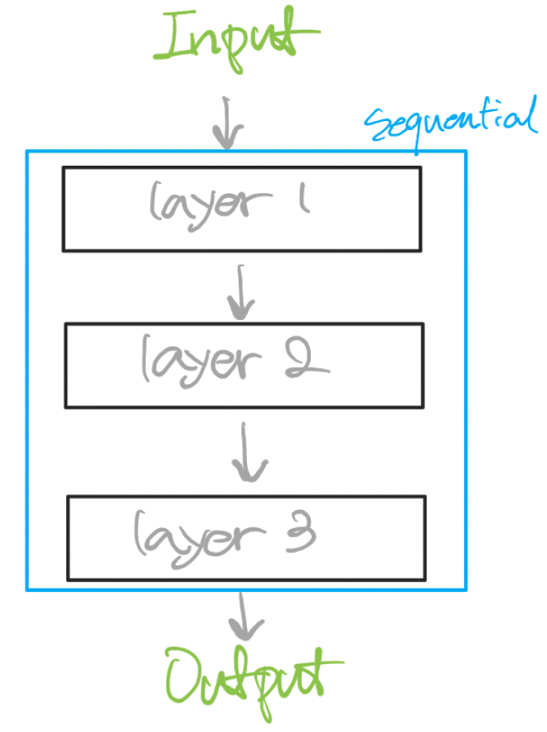
01
7.1 Sequential 모델을 넘어서 : 케라스의 함수형 API
오늘 사용한 색상은?
Sequential 모델
R 237
G 236
B 234
R 48
G 57
B 98
1.하나의 입력 & 출력
2.층을 차례대로 쌓아 구성
▶
Q. 만약, 여러개의 입력 또는 출력이 필요한 경우에도 Sequential 모델이 적절한가?
A. 적절하지 않다
2013 버전 이상 사용자께서는 스포이트 기능을 이용하시면 편하구요.
2010 이하 버전 사용자 께서는 다른 채우기 색 > 사용자 지정 탭 > RGB 색상 값 입력

Slide 4
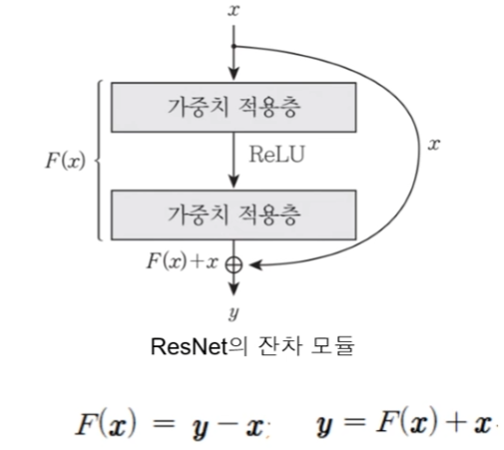
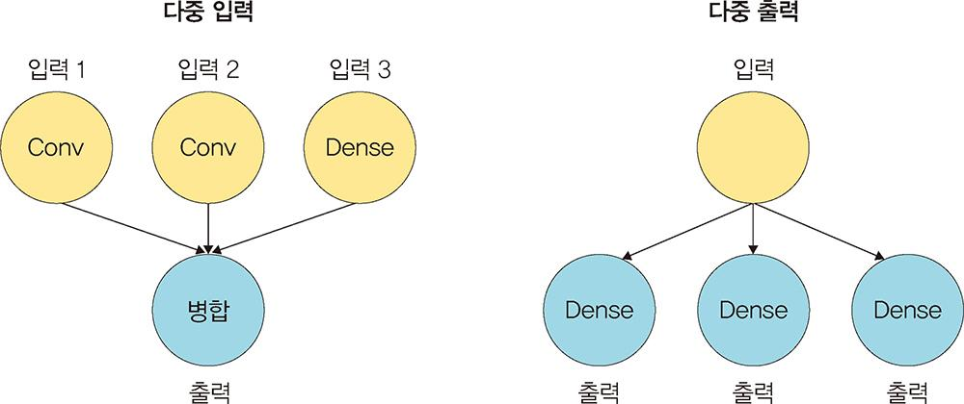
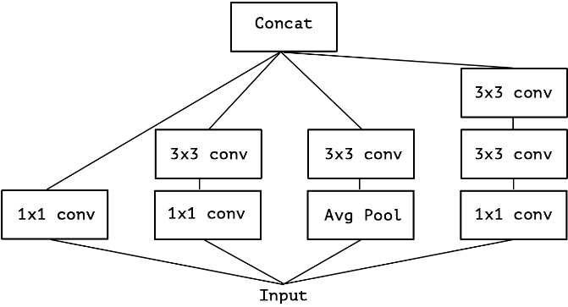
01
01
7.1 Sequential 모델을 넘어서 : 케라스의 함수형 API
7.1 Sequential 모델을 넘어서 : 케라스의 함수형 API
다중 입력 모델
다중 출력 모델
인셉션 모듈
잔차 연결
다양한 종류의 입력을 통해 하나의 출력을 도출하는 경우
ex. 중고 의료의 시장 가격
합성곱 신경망에서 인기 있는 네트워크 구조 인셉션 모듈
잔차 연결을 추가한 ResNet 계열의 네트워크 구조
하나의 입력을 통해 여러 개의 타깃 속성을 예측해야하는 경우
ex. 소설의 장르/시대 예측

Slide 5
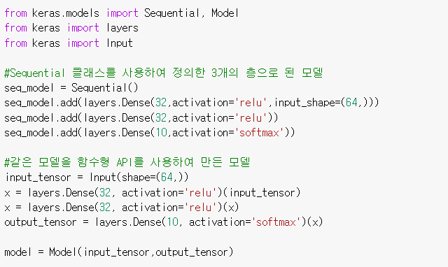
02
7.1.1 함수형 API 소개
함수형 AIP
함수형 API :
각 층을 일종의 함수(function)로 정의
각 함수를 조합하기 위한 연산자들을 제공하여 신경망을 설계
입력의 크기(shape)를 명시한 입력층(Input layer)을 모델의 앞에 정의해주어야함
텐서
함수형
API로
만든모델
함수처럼 사용하기 위해 층 객체를 만듦
텐서와 함께 층을 호출하여 텐서를 반환
입력과 출력 텐서를 지정하여 Model 클래스의 객체로 만듦
Model 객체를 사용한 컴파일, 훈련, 평가 API는 Sequential 클래스와 동일

Slide 6
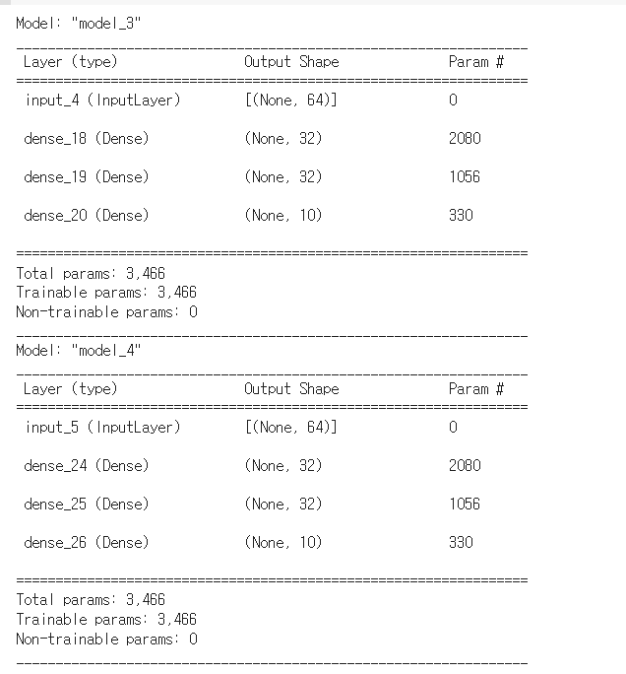
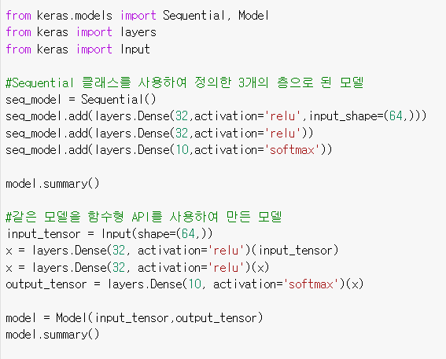
02
7.1.1 함수형 API 소개

Slide 7
03
7.1.2 다중 입력 모델
다중 입력 모델 :
다양한 종류의 입력을 통해 하나의 출력을 도출
서로 다른 입력 가지를 합치기 위해 여러 텐서를 연결할 수 있는 층을 사용
ex) keras.layers.add, keras.layers.concatenate
질문-응답(quenstion-answering)모델
참고 텍스트
Embedding
LSTM
Concatenate
Dense
응답
질문
Embedding
LSTM

Slide 8
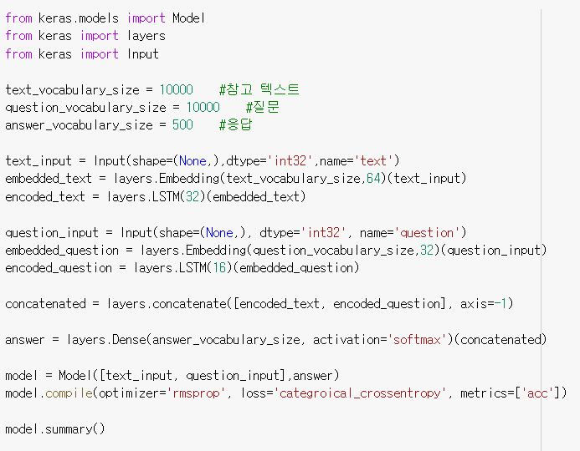
03
7.1.2 다중 입력 모델
코드7-1. 2개의 입력을 가진 질문-응답 모델의 함수형 API 구현하기
참고 텍스트->Embedding->LSTM
질문->Embedding->LSTM
keras.layers.concatenate를 이용하여 결과 Tensor를 하나로 합침
softmax 분류기 추가
모델 객체를 만들고 2개의 입력과 1개의 출력을 주입

Slide 9
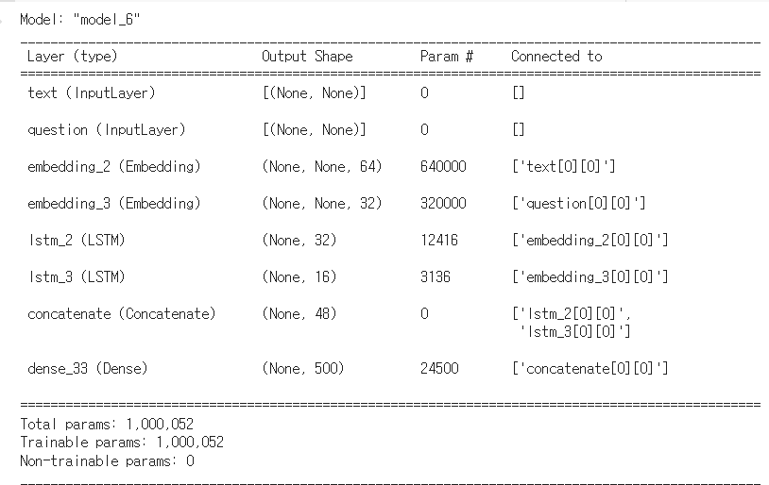
03
7.1.2 다중 입력 모델
코드7-1. 2개의 입력을 가진 질문-응답 모델의 함수형 API 구현하기

Slide 10
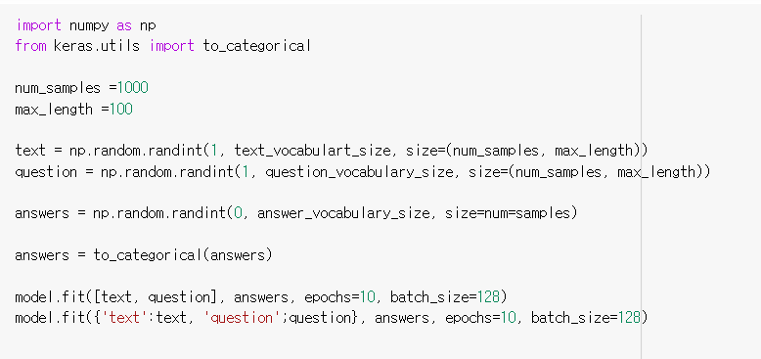
03
7.1.2 다중 입력 모델
▶
모델 훈련
방법
넘파이 배열의 리스트를 주입
◀
입력 이름과 넘파이 배열로 이루어진 딕셔너리를 모델의 입력으로 주입
--> 입력 이름을 설정했을 때 사용 가능
코드7-2. 다중 입력 모델에 데이터 주입하기
랜덤한 넘파이 데이터를 shape에 맞춰서 생성
답을 정수가 아닌 원-핫 인코딩된 벡터로 도출
1. 리스트 입력 사용 학습
2. 딕셔너리 입력 사용 학습

Slide 11
04
7.1.3 다중 출력 모델
다중 출력 모델 :
하나의 입력을 통해 여러 개의 타깃 속성을 예측하여 도출
주의사항 1. 네트워크 출력마다 다른 손실 함수를 지정하기
2. Loss에 Weight 값 지정
3개의 출력을 가진 소셜 미디어 모델
Dense
나이
소셜 미디어 포스트
1D 컨브넷
Dense
소득
Dense
성별

Slide 12
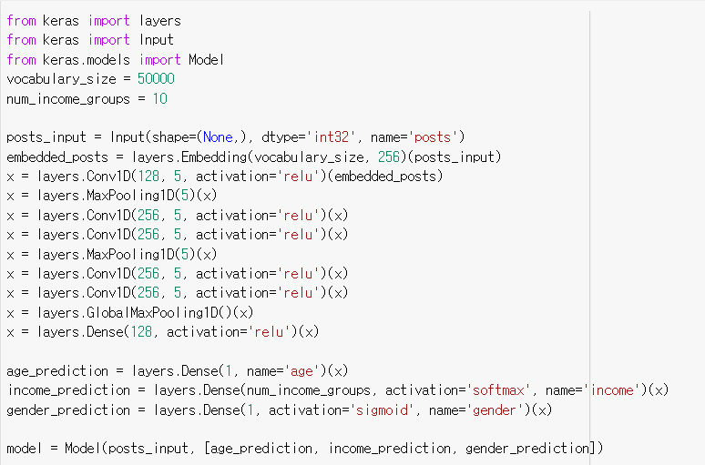
04
7.1.3 다중 출력 모델
코드 7-3. 3개의 출력을 가진 함수형 API 구현하기
‘소셜 미디어 포스트 -> 1D컨브넷 ‘에 해당하는 과정
* 간단한 Convolution 1D로 구현한다고 되어있으나 CNN Network로서 선언됨
각각의 출력 층 선언
1D컨브넷->Dense->나이
1D컨브넷->Dense->소득
1D컨브넷->Dense->성별

Slide 13
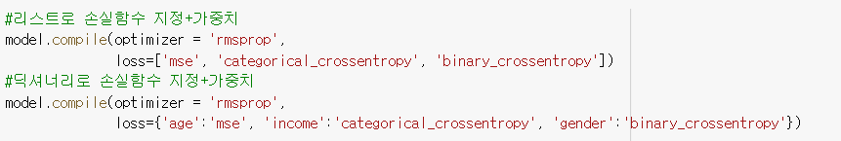
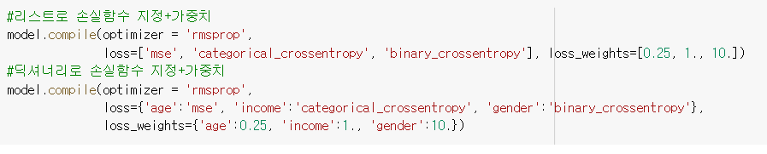
04
7.1.3 다중 출력 모델
네트워크 출력마다 다른 손실 함수를 지정하기
주의사항
첫번째,
Loss에 Weight 값 지정
주의사항
두번째,
나이 회귀 작업의 MSE 손실 : 3~5 사이
성별 분류 작업의 MSE 손실 : 0~1 사이

Slide 14
03
7.1.3 다중 출력 모델
▶
모델 훈련
방법
넘파이 배열의 리스트를 주입
◀
입력 이름과 넘파이 배열로 이루어진 딕셔너리를 모델의 입력으로 주입
--> 입력 이름을 설정했을 때 사용 가능
코드7-6. 다중 출력 모델에 데이터 주입하기
1. 리스트 입력 사용 학습
2. 딕셔너리 입력 사용 학습

Slide 15

04
7.1.3 다중 출력 모델
다중출력 모델
1개의 입력
3개의 출력
다중입력 모델
2개의 입력
1개의 출력

Slide 16
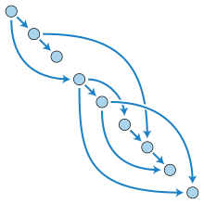
05
7.1.4 층으로 구성된 비순환 유향 그래프
층으로 구성된 비순환 유향 그래프 :
방향 순환이 없는 무한 유향(방향) 그래프 --> 원형을 띨 수 없다
대표적 예시 1. 인셉션 모듈
2. 잔차 연결
1. 인셉션 모듈
a
b
c
d

Slide 17
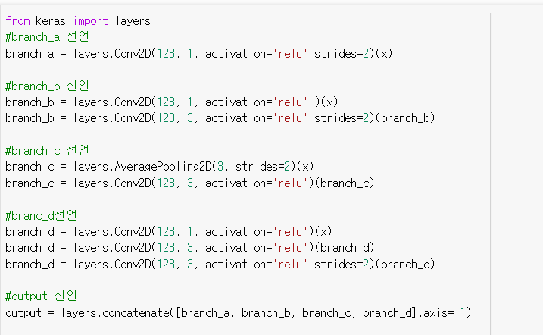
05
7.1.4 층으로 구성된 비순환 유향 그래프
함수형 API를 사용하여 모듈 구현
모든 가지는 동일한 stride(2)를 사용
출력 크기를 동일하게 만들어 하나로 합치기 위함
4개의 가지의 출력을 연결하여 모듈의 출력을 생성

Slide 18
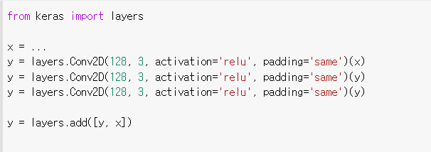






05
7.1.4 층으로 구성된 비순환 유향 그래프
2. 잔차 연결
$$y_{t}$$
$$⊕$$
$${f(X}_{t})$$
x에 변환을 적용
$$relu$$
원본x를 출력 특성에 더하기
$$∴y_{t}=x_{t}+f(x_{t})$$
$$X_{t}$$

Slide 19
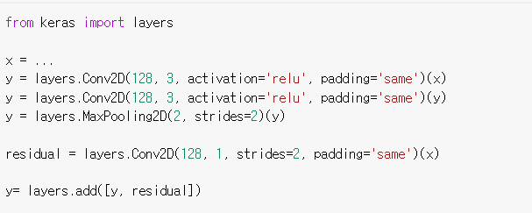
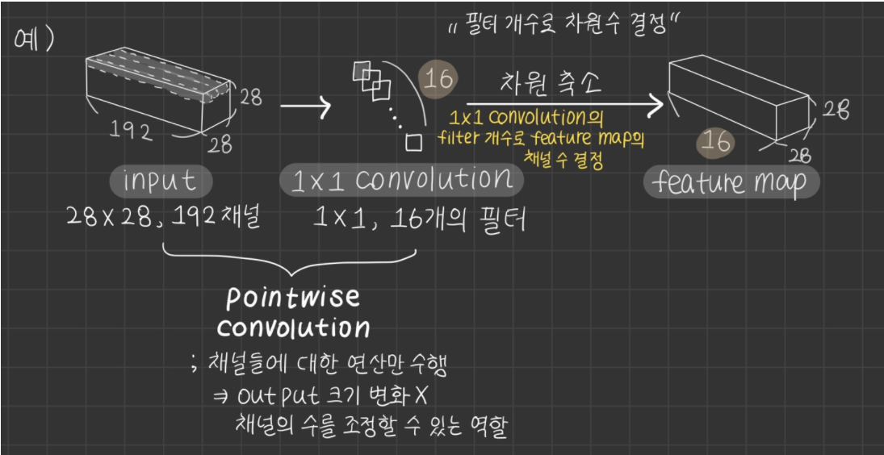
05
7.1.4 층으로 구성된 비순환 유향 그래프
2. 잔차 연결
특성 맵의 크기가 다를 때 선형 변환을 사용하여 잔차 연결을 구현시킨 예
y와 크기를 동일하게 맞추기 위해 1x1합성곱을 사용하여
원본 텐서 x를 다운샘플링한다
다운샘플링된 x를
출력 특성에 더함
1x1
합성곱
1x1 합성곱의 목적 :
1x1 합성곱의 가장 근본적인 목적은 채널의 수를 조절하기 위함
인셉션 모듈은 입력 텐서의 채널 정보를 혼합한 특성을 계산하고
공간 방향으로는 성보를 섞지 않기 때문에 1x1합성곱은 인셉션 모듈의
특징이다

Slide 20

06
7.1.5 층 가중치 공유
가중치 공유
함수형 API에서는 층 객체를 여러 번 재사용 할 수 있다
층 객체를 두 번 호출하면 새로운 객체를 만들지 않고 각 호출에 동일한 가중치를 재사용 --> 공유 가지를 가진 모델 재현 가능
공유가지는 같은 가중치를 공유하고 같은 연산을 수행함
샴 LSTM ( 공유 LSTM)
문장A
두 문장 사이의 의미가
비슷한가?
관련이 없는 문장이면 0
두 문장이 동일하거나
재구성 되었다면 1을 출력
W
문장B

Slide 21
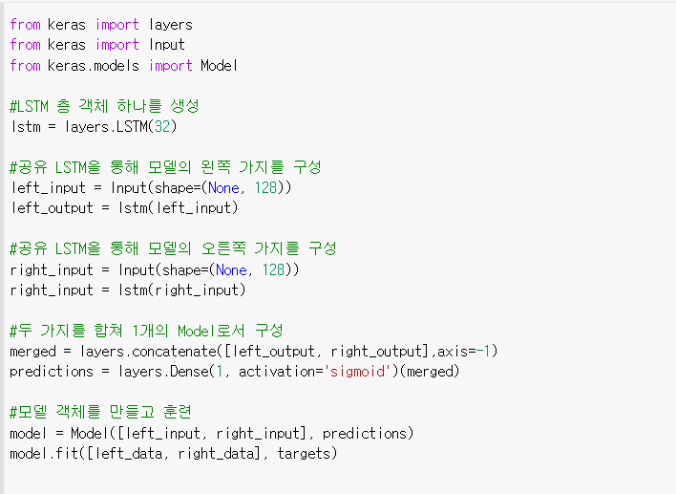
06
7.1.5 층 가중치 공유
함수형 API로 공유 층을 사용하는 모델 구현
기존 층 객체를 호출하면 가중치가 재사용된다
훈련시 LSTM 층의 가중치는 양쪽 입력을 바탕으로
업데이트된다

Slide 22
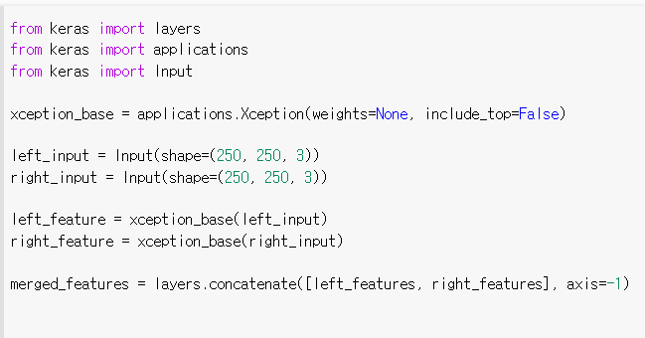
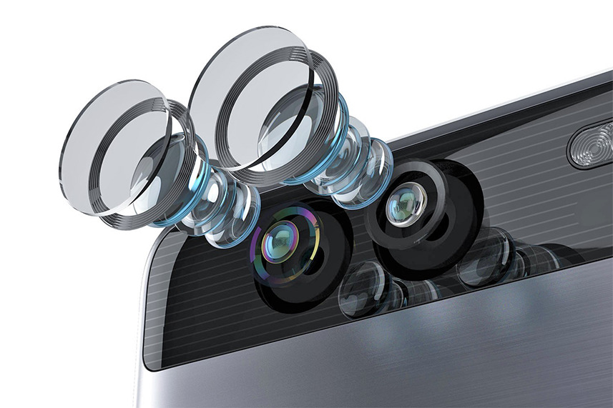
06
7.1.6 층과 모델
모델
커다란 층
▶
공유 합성곱 기반 층을 구현하는 예
이미지 처리 기본 모델 =
엑셉션 네트워크
입력 이미지 250x250 RGB
같은 비전 모델을 두 번 호출

